Slide 1
Електричний струм в електролітах. Електроліз
+
−

Slide 2
Проблемні питання
Електричний струм – це напрямлений (упорядкований) рух частинок, які мають електричний заряд
Метали
Гази
Вакуум
Які це частинки?
Рідини
Напівпровідники

Slide 3
Електроліти
Чи проводить водний розчин кам’яної солі електричний струм?
Чи проводить вода електричний струм?
Чи проводить кам’яна сіль електричний струм?
Електроліти – речовини, водні розчини або розплави яких проводять електричний струм
$$H_{2}O$$
$$NaCl$$
Розчин солі
Що відбувається в розчині електроліту коли електричне поле відсутнє?

Slide 4
Електричний струм в електролітах
–
+
–
+
–
+
–
+
Електролітична дисоціація – це розпад речовин на йони внаслідок дії полярних молекул розчинника
–
+
–
+
–
+
–
+
$${Cl}^{−}$$
$${Na}^{+}$$
–
+
–
+
–
+
–
+
–
+
–
–
+
–
+
+
Рекомбінація – процес з'єднання йонів у нейтральні молекули
–
+
–
+
–
+
+
–
+
–
+
–
+
–
–
+
–
+
–
+
–
+
$${Cl}^{−}$$
$${Na}^{+}$$
–
+
–
+
–
+
–
+
–
+
–
+
–
+
–
+
Що ж відбудеться, якщо в розчині електроліту створити електричне поле?
–
+
–
+
–
+
–
+
–
+

Slide 5
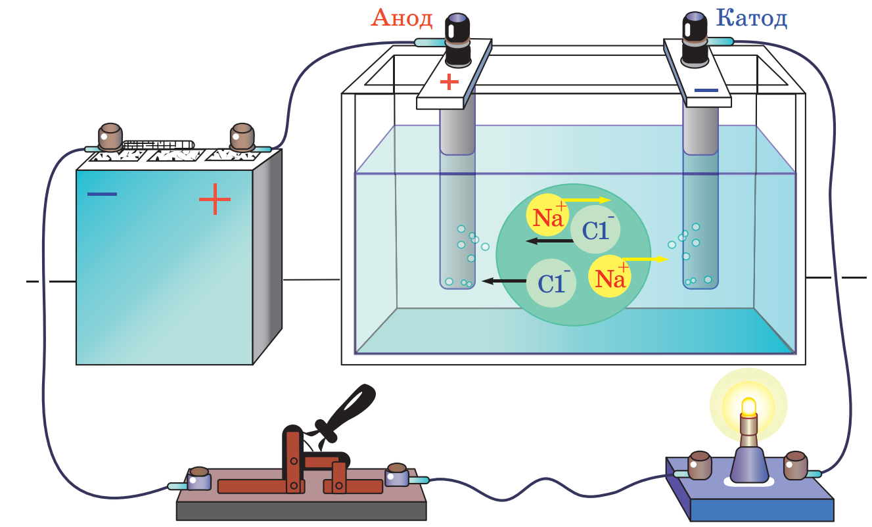
Електричний струм в електролітах
$${Na}^{+}$$
$${Cl}^{−}$$
$${Cl}^{−}$$
$${Na}^{+}$$
Електричний струм у розчинах і розплавах електролітів – це напрямлений рух вільних йонів

Slide 6
Електричний струм в електролітах
$$R$$
$$0$$
$$t$$
При нагріванні електроліту сила струму збільшується, отже опір зменшується

Slide 7
Електроліз
−
+
$$Cu{Cl}_{2}⟶{Cu}^{2+}+2{Cl}^{−}$$
Електроліз – це процес виділення речовин на електродах, пов'язаний з окисно-відновними реакціями, які відбуваються на електродах під час проходження струму
−
+
−
+
+
−
+
−
−
+
−
+
−
+
$${Cu}^{2+}+2e^{−}=Cu$$
$${Cl}^{−}−e^{−}=Cl$$
$$Cl+Cl={Cl}_{2}↑$$

Slide 8
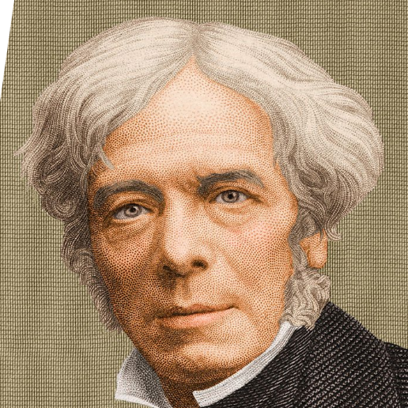
Закони Фарадея
Перший закон електролізу (перший закон Фарадея):
Маса речовини, яка виділяється на електроді під час електролізу, прямо пропорційна силі струму $I$ та часу $t$ його проходження через електроліт
У 1833-1834 рр. експериментально встановив кількісні співвідношення явища електролізу
Майкл Фарадей (1791-1867)
$$m=kIt$$
$$m=kq$$
$q$ – заряд, що пройшов через електроліт
$k$ – електрохімічний еквівалент речовини

Slide 9
Закони Фарадея
Алюміній $\left({Al}^{3+}\right)$ | 0,093 | Натрій $\left({Na}^{+}\right)$ | 0,24
Залізо $\left({Fe}^{3+}\right)$ | 0,193 | Нікель $\left({Ni}^{2+}\right)$ | 0,30
Водень $\left(H^{+}\right)$ | 0,0104 | Срібло $\left({Ag}^{+}\right)$ | 1,12
Кисень $\left(O^{2−}\right)$ | 0,0829 | Хлор $\left({Cl}^{−}\right)$ | 0,37
Мідь $$\left({Cu}^{+}\right)$$ | 0,66 | Хром $\left({Cr}^{3+}\right)$ | 0,18
Мідь $$\left({Cu}^{2+}\right)$$ | 0,33 | Цинк $\left({Zn}^{2+}\right)$ | 0,34
Другий закон електролізу
(другий закон Фарадея):
Електрохімічний еквівалент $k$ прямо пропорційний відношенню молярної маси $M$ елемента до валентності $n$ цього елемента в даній хімічній сполуці:
Електрохімічний еквівалент деяких речовин, 10⁻⁶ кг/Кл
$$k=\frac{1}{F}∙\frac{M}{n}$$
$$[k]=\frac{кг}{Кл}$$
$F$ – стала Фарадея
$$F=\left|e\right|N_{А}$$
Яке практичне значення електролізу?

Slide 10
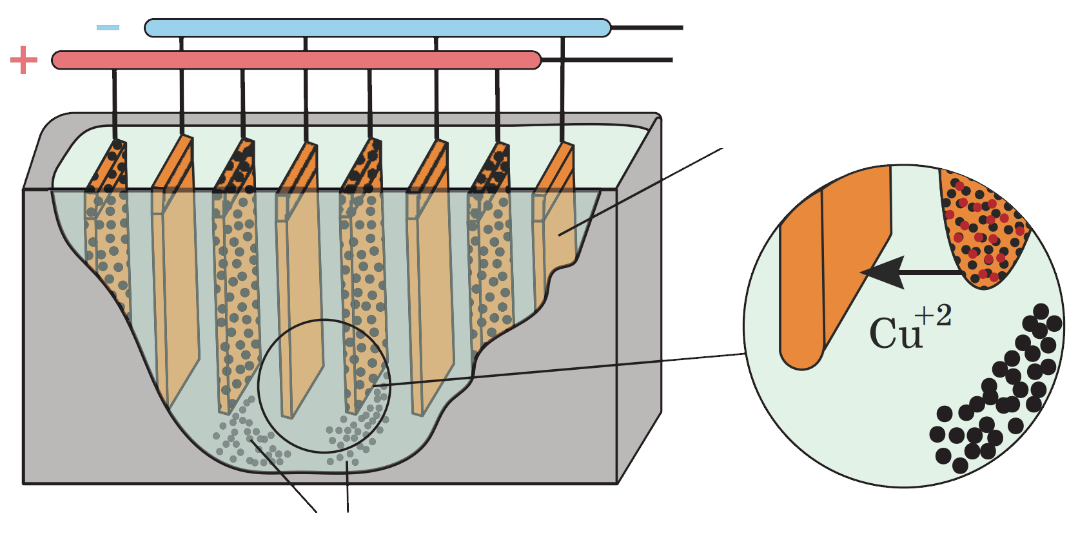
Застосування електролізу
Анод
Катод
Чиста мідь
Домішки
Рафінування – очищення металів за допомогою електролізу

Slide 11
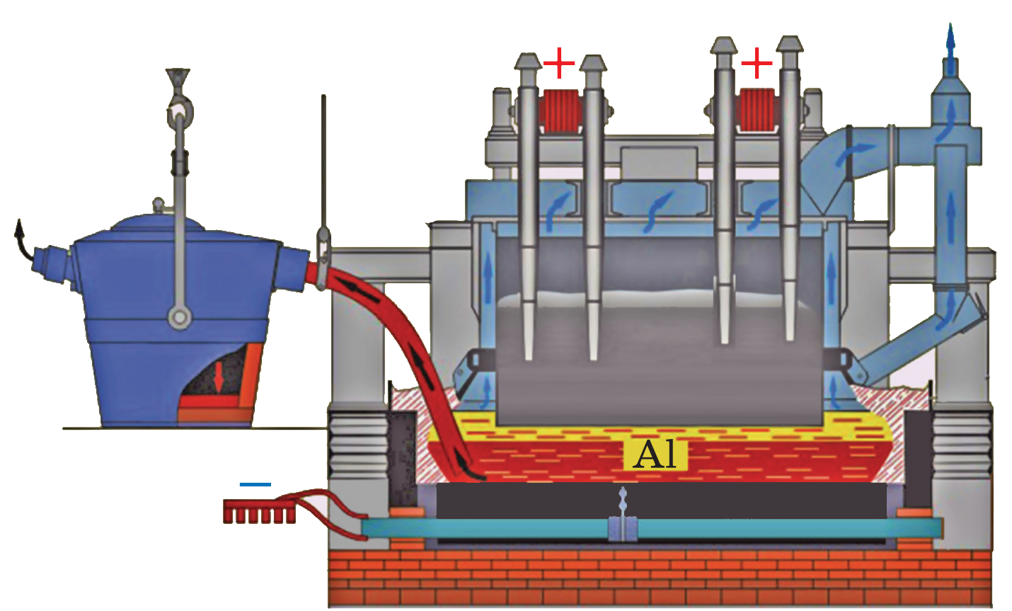
Застосування електролізу
Анодні стрижні
Гази
До насоса
Вакуумний ківш
Катод
Виробництво металів
(цинк, алюміній, мідь)

Slide 12
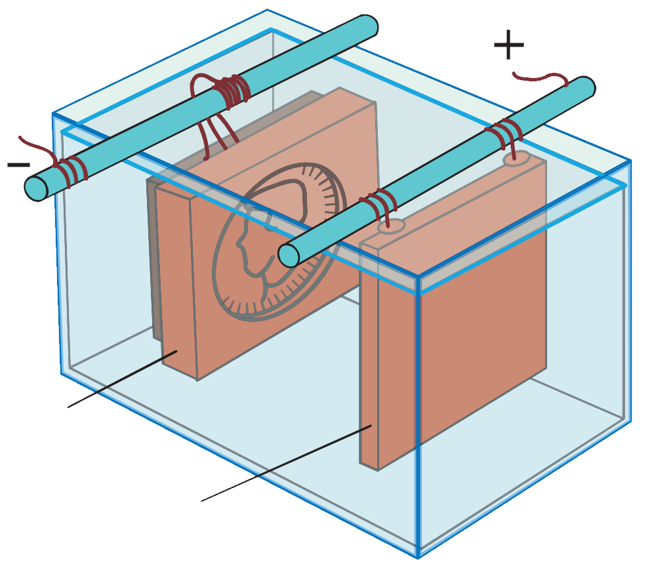
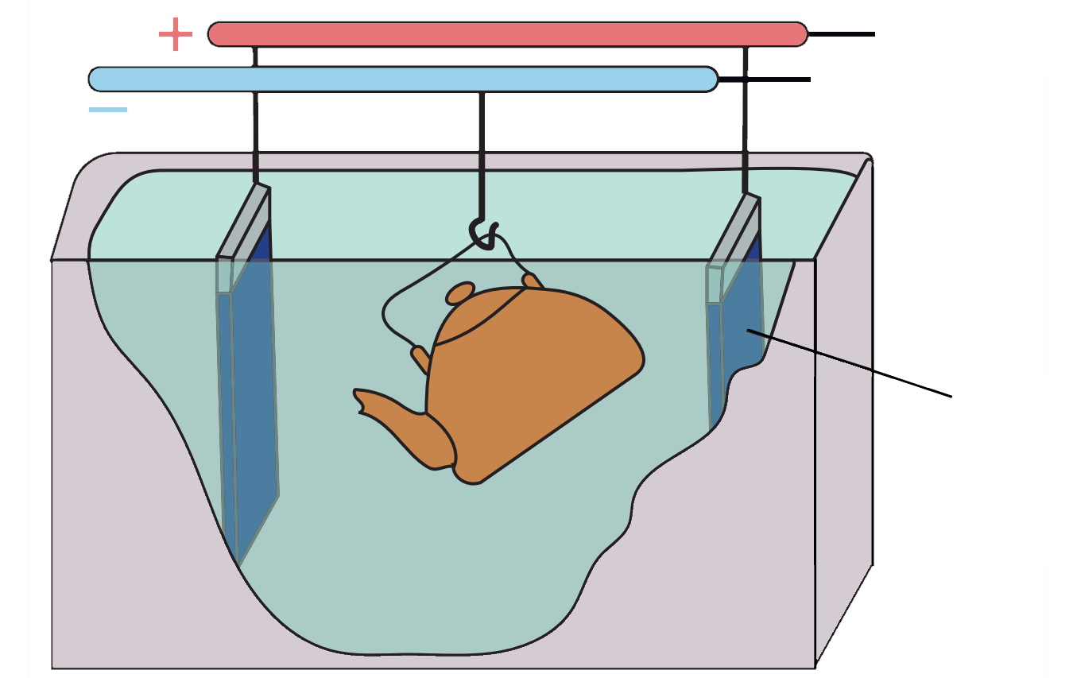
Застосування електролізу
Анод
Катод
Нікелеві пластини (аноди)
Форма (катод)
Мідна пластина (анод)
Гальваностегія – електролітичний спосіб покриття виробу тонким шаром металу
Гальванопластика – це отримання за допомогою електролізу точних копій рельєфних виробів

Slide 13
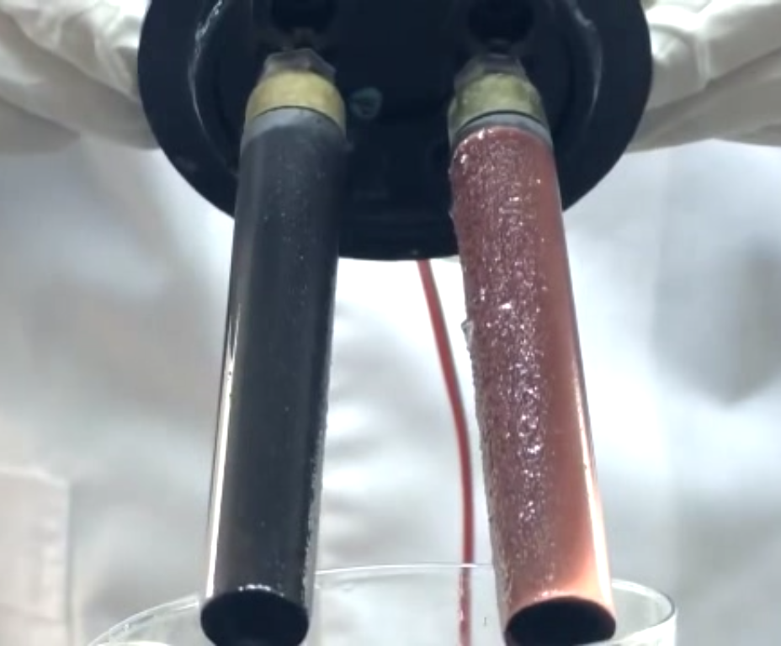
Розв'язування задач
1. Скільки двовалентної міді виділиться під час електролізу протягом 3 год, якщо сила струму становить 10 А?

Slide 14
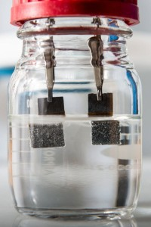
Розв'язування задач
2. За 10 хв в електролітичній ванні виділилося 508 мг двовалентного металу. Визначте, який це метал, якщо сила струму під час електролізу становила 2,5 А.

Slide 15
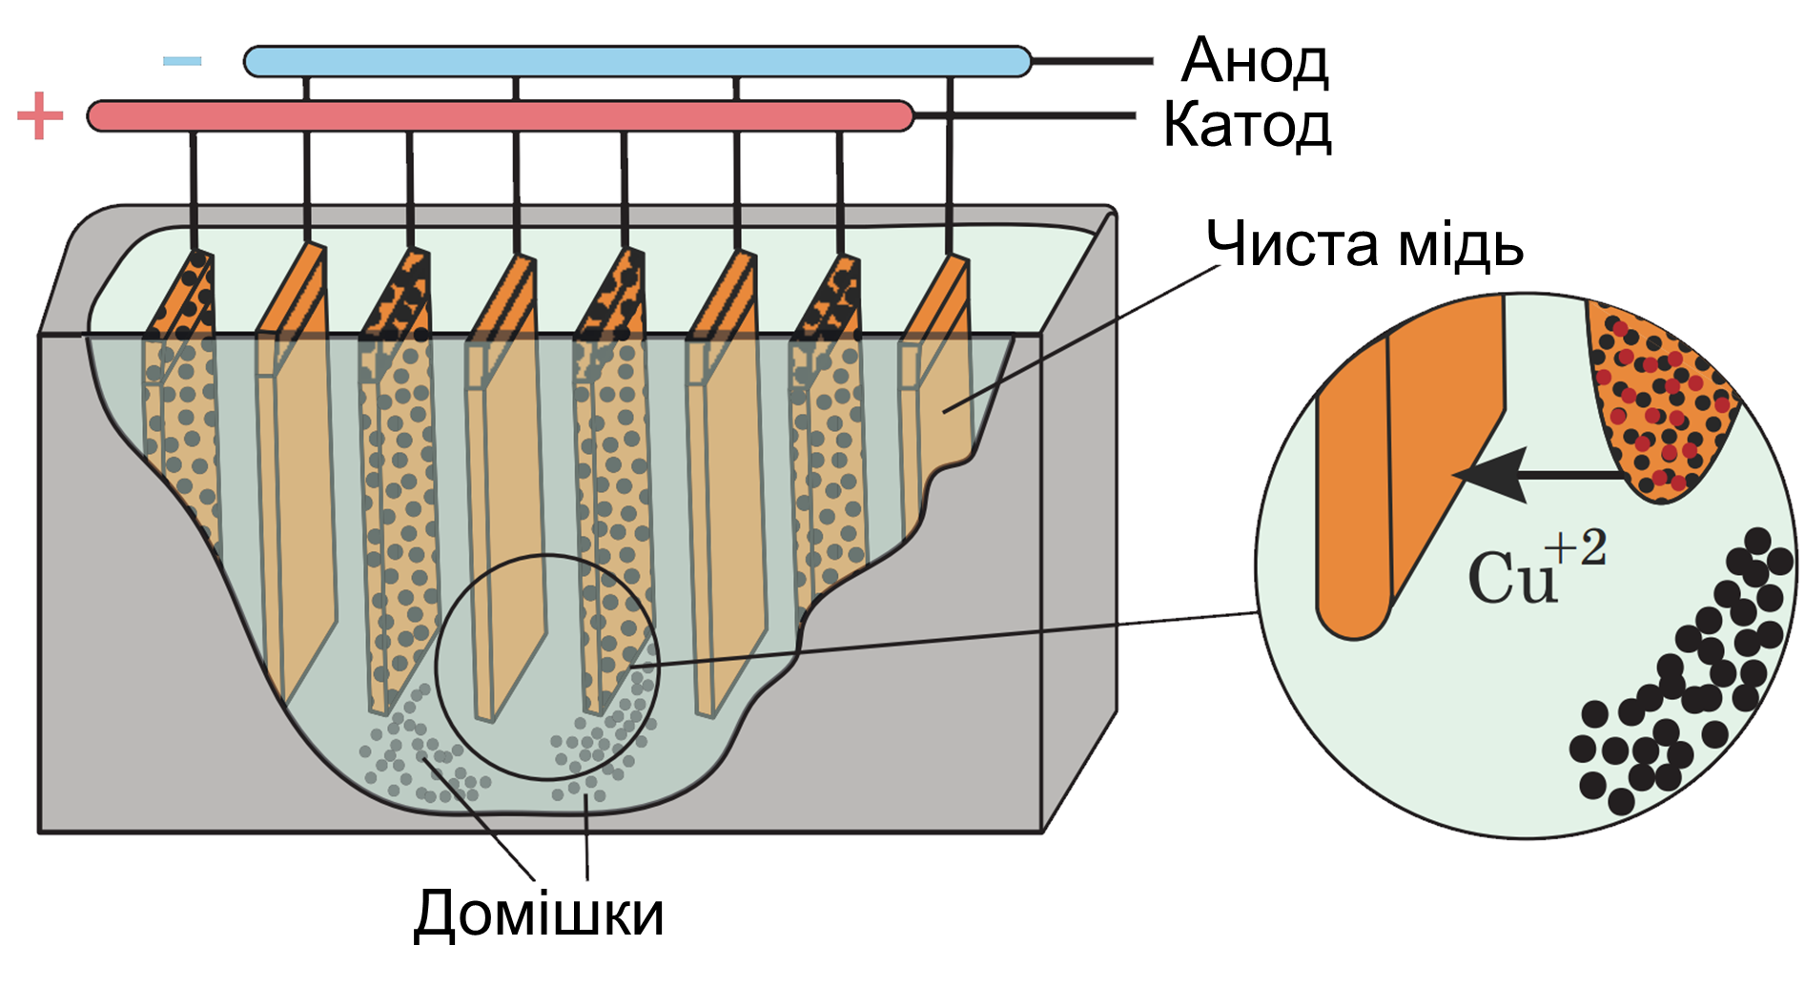
Розв'язування задач
3. Визначте витрати електроенергії на рафінування 200 кг міді, якщо напруга на електродах електролітичної ванни становить 0,4 В.

Slide 16
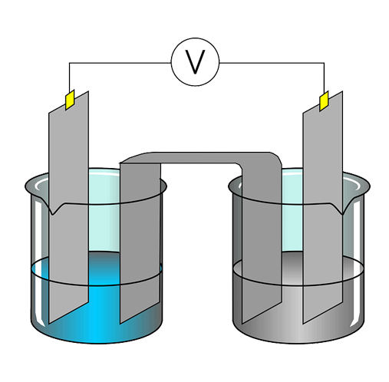
Розв'язування задач
4. Дві електролітичні ванни з’єднані послідовно. Визначити, яка кількість тривалентного заліза виділиться в другій ванні за той самий час, за який у першій ванні виділилося 19,5 г двовалентного цинку.

Slide 17
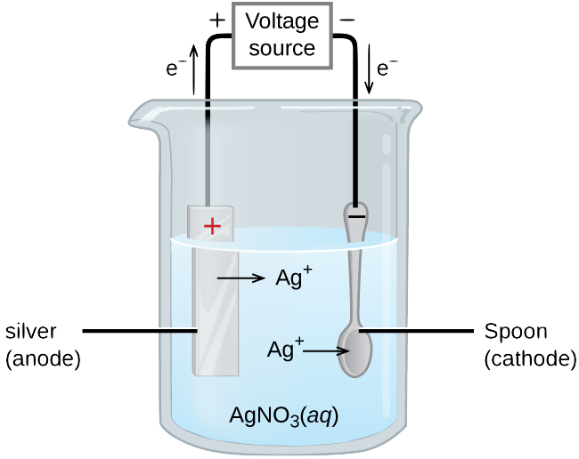
Розв'язування задач
5. Скільки часу потрібно для покриття електролітичним способом виробу шаром срібла товщиною 20 мкм, якщо площа поверхні виробу 200 см², а сила струму під час електролізу дорівнює 0,5 А?

Slide 18
Запитання для фронтального опитування
1. У чому полягає явище електролітичної дисоціації? Наведіть приклади.
2. Що таке електроліт?
3. Що являє собою електричний струм у розчинах і розплавах електролітів?

Slide 19
Запитання для фронтального опитування
4. Опишіть процес електролізу.
5. Сформулюйте закони Фарадея.
6. Наведіть приклади застосування електролізу.

Slide 20
Домашнє завдання
Опрацювати § 6,
Вправа № 6 (2, 3)

